Slide 1

АЛТАЙСКИЙ ГОСУДАРСТВЕННЫЙ ТЕХНИЧЕСКИЙ УНИВЕРСИТЕТ
ИМ. И.И. ПОЛЗУНОВА
РАЗРАБОТКА ИЗМЕРИТЕЛЬНОГО ПРЕОБРАЗОВАТЕЛЯ НА ОСНОВЕ ГЕНЕРАТОРА ХАОСА
Студент группы 8ПС-31 Жердев Е.С.
Научный руководитель: доцент, к.т.н. Патрушев Е.М.

Slide 2
2. Актуальность работы
В настоящее время наблюдается бурное развитие технологий летательных аппаратов, которые находят применение в различных сферах, включая энергетические и аграрные предприятия, наблюдение за окружающей средой, транспорт, оборону и спасательные операции. Однако вместе с ростом и популярностью летательных аппаратов, появляется потребность в точности обнаружения препятствий на фоне помех. Эти помехи могут быть как случайными, так и преднамеренными.
Для обеспечения надежности и безопасности работы летательных аппаратов в условиях помех важно использовать датчики и системы, способные эффективно обнаруживать и анализировать препятствия на фоне помех.

Slide 3
3. Цель и задачи работы
Целью работы является разработка измерительного преобразователя на основе генератора хаоса, предназначенного для обнаружения препятствий вокруг летательного аппарата.
Задачи:
выполнить обзор существующих методов обнаружения препятствий для летательных аппаратов;
обосновать целесообразность использования генератора хаоса в качестве источника случайного сигнала для измерительного преобразователя;
выбрать модель задающего генератора хаоса в качестве источника случайного сигнала для измерительного преобразователя;
реализовать лабораторный макет измерительного преобразователя;
выполнить экспериментальные исследования измерительного преобразователя на основе генератора хаоса.

Slide 4
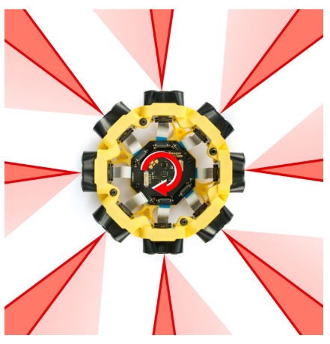
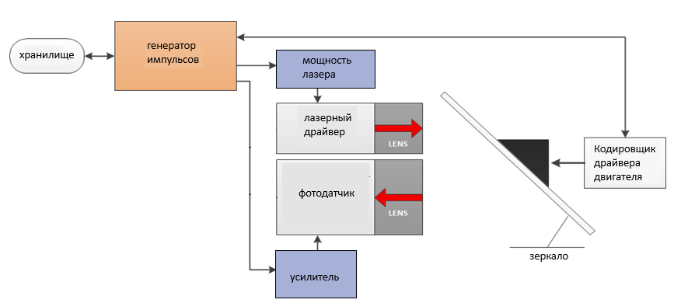
4. Методы обнаружения препятствий вокруг летательных аппаратов
Рисунок 1 – Принцип действия обнаружения препятствия на основе лазерных времяпролетных датчиков
Рисунок 2 – Структурная схема обнаружения препятствия на основе лазерного дальномера с разверткой вращающимся зеркалом

Slide 5
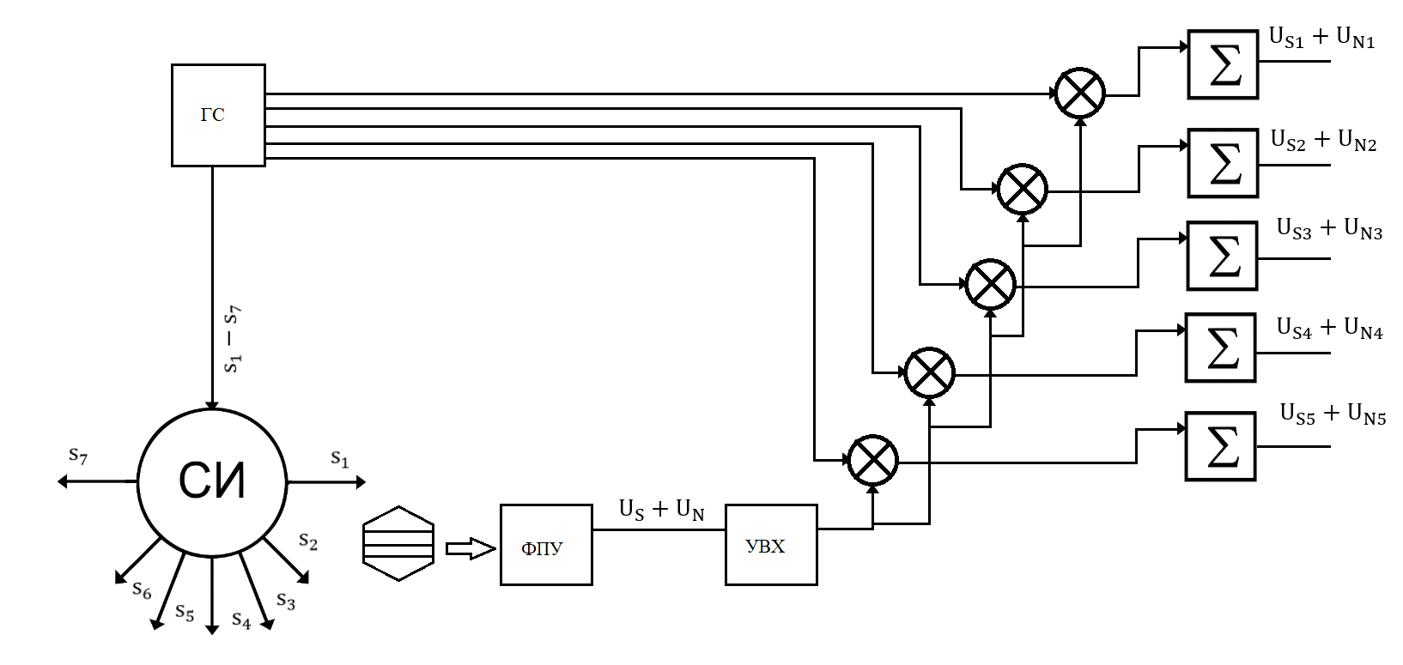
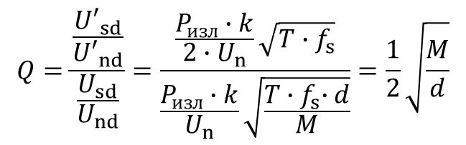
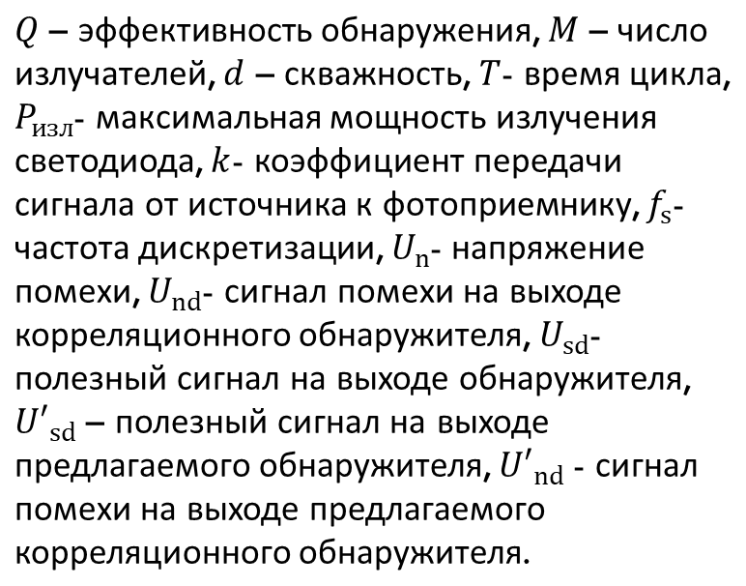

5. Основная идея использования хаотических последовательностей
Рисунок 3 –Структурная схема измерительного преобразователя корреляционного типа на основе ИК-фотоэлектрического датчика кругового обзора (ГС- генератор сигналов, СИ – светоизлучатели, ФПУ – фотоприёмное устройство, УВХ – устройство выборки-хранения)

Slide 6
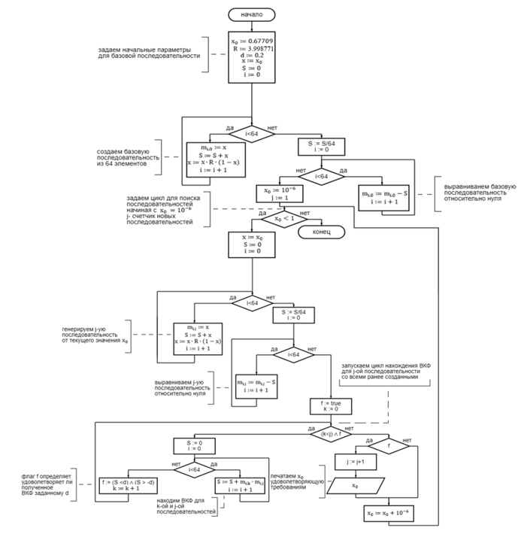
6. Получение набора коротких хаотических последовательностей с хорошими взаимокорреляционными свойствами

Slide 7
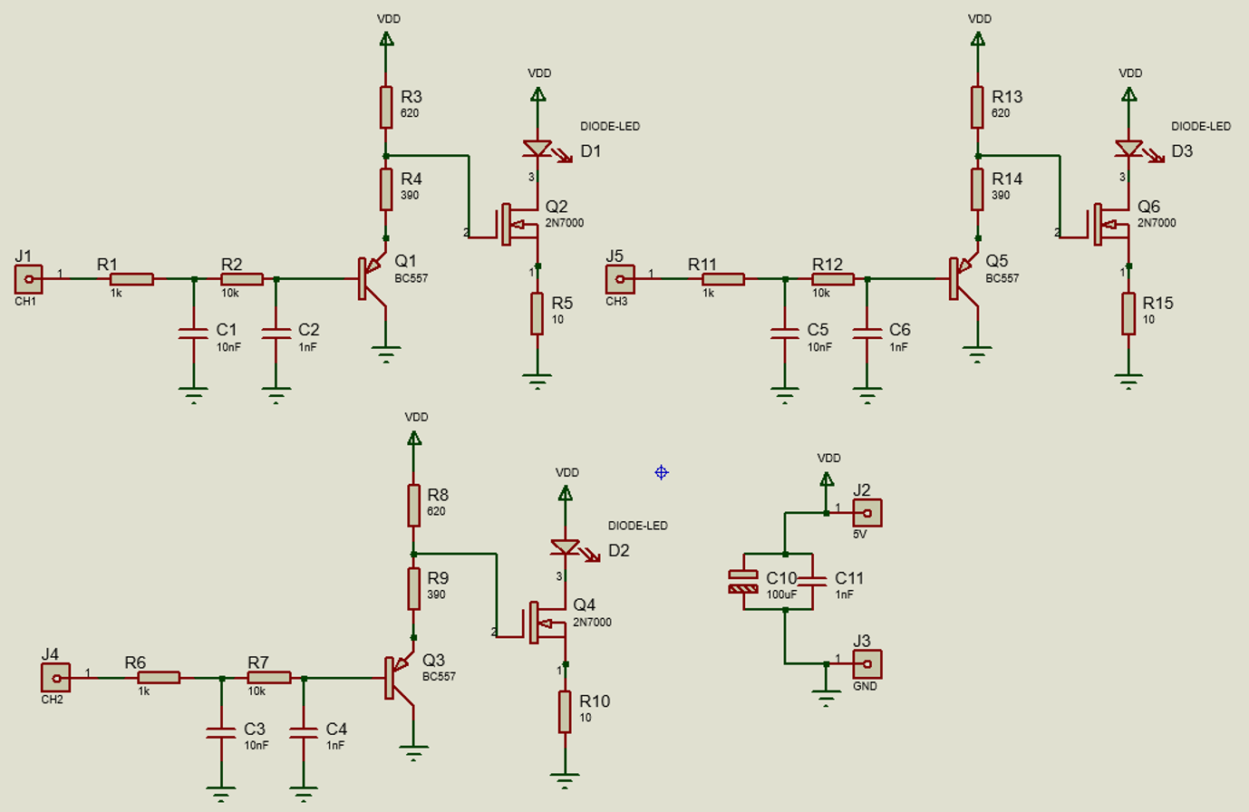
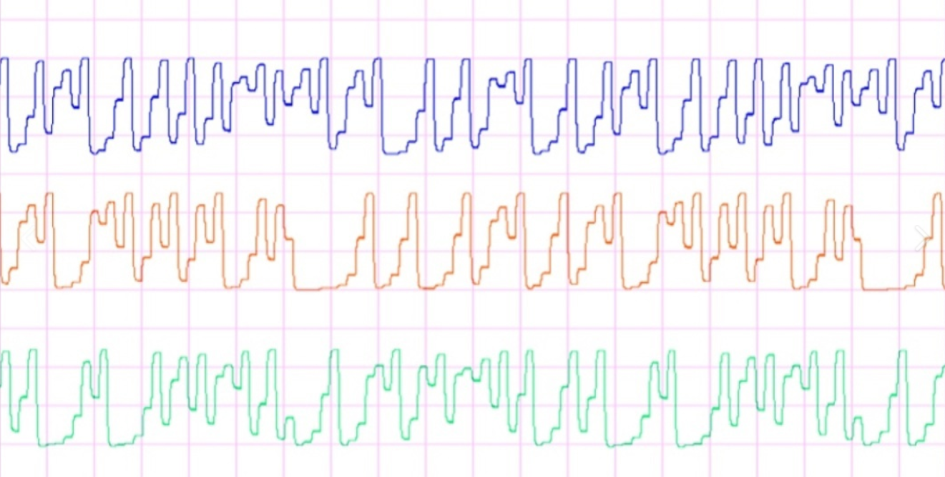
7. Разработка блока светоизлучателя
Рисунок 5 – Временные характеристики сигналов на выходе драйверов светодиодов, полученные в Proteus 8
Рисунок 4 – Принципиальная схема блока светоизлучателя, разработанная в Proteus 8

Slide 8
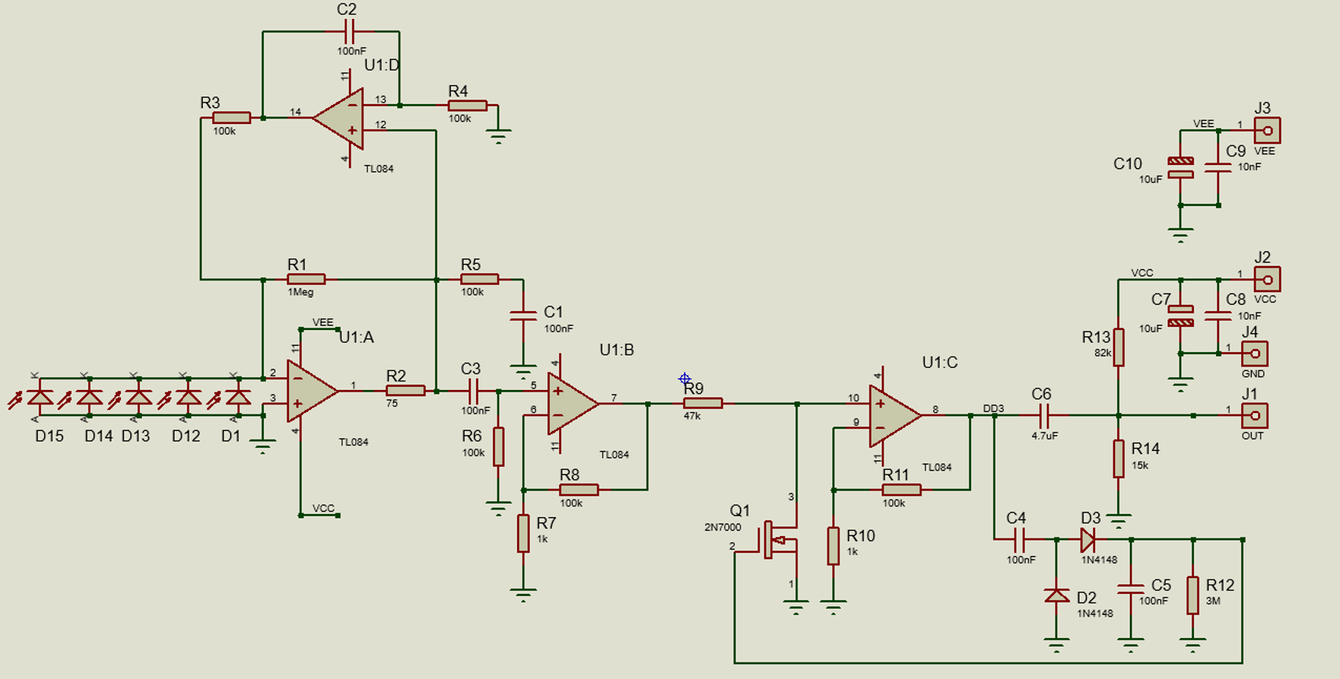
8. Разработка блока фотоприемника
Рисунок 6 – Принципиальная схема блока фотоприемника, разработанная в Proteus 8

Slide 9
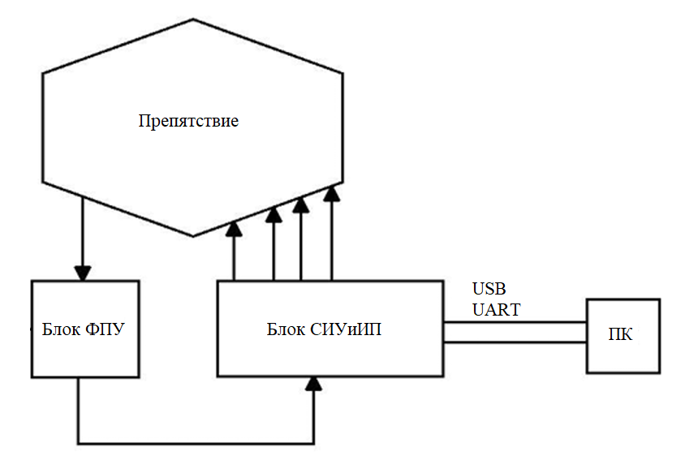
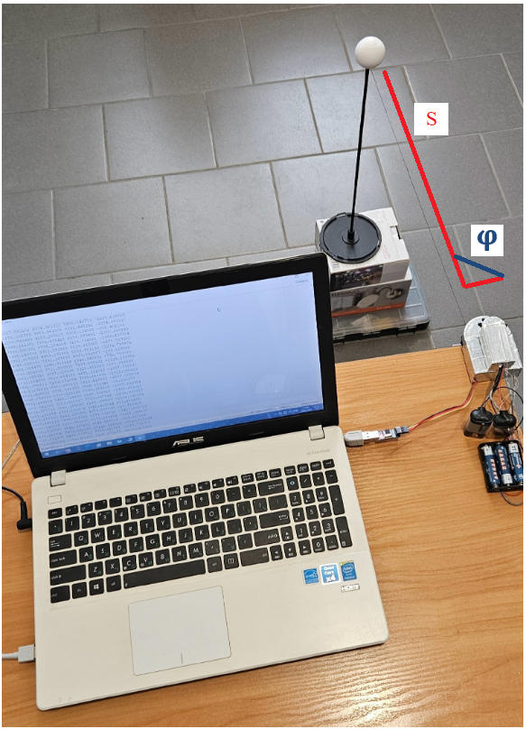
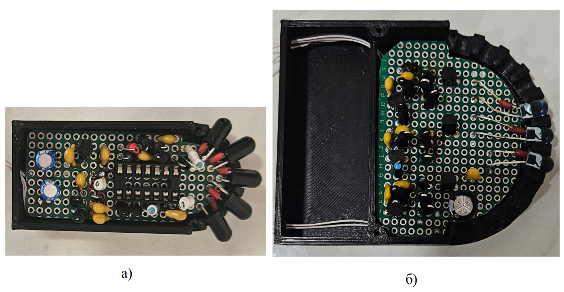

9. Экспериментальная установка
Рисунок 7 – Структурная схема экспериментальной установки. На рисунке: ФПУ – фотоприемное устройство; СИУиИП – светоизлучательное устройство и измерительный преобразователь
Рисунок 8 – Монтажные платы блока фотоприемника (а) и блока светоизучателя (б)

Slide 10
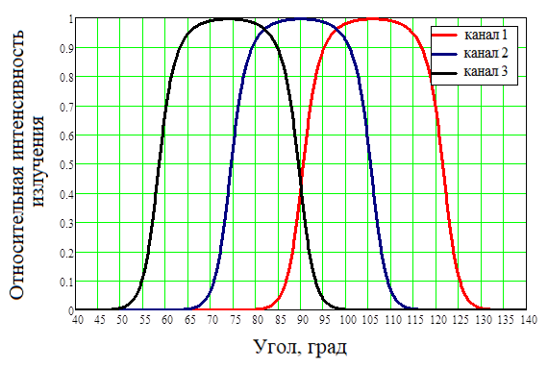
10. Диаграмма направленности для светодиодов
Рисунок 10 – Диаграмма направленности для светодиодов IR513 (FLY-5013), установленных в многоэлементном излучателе с поворотом на 16 градусов между соседними светодиодами

Slide 11
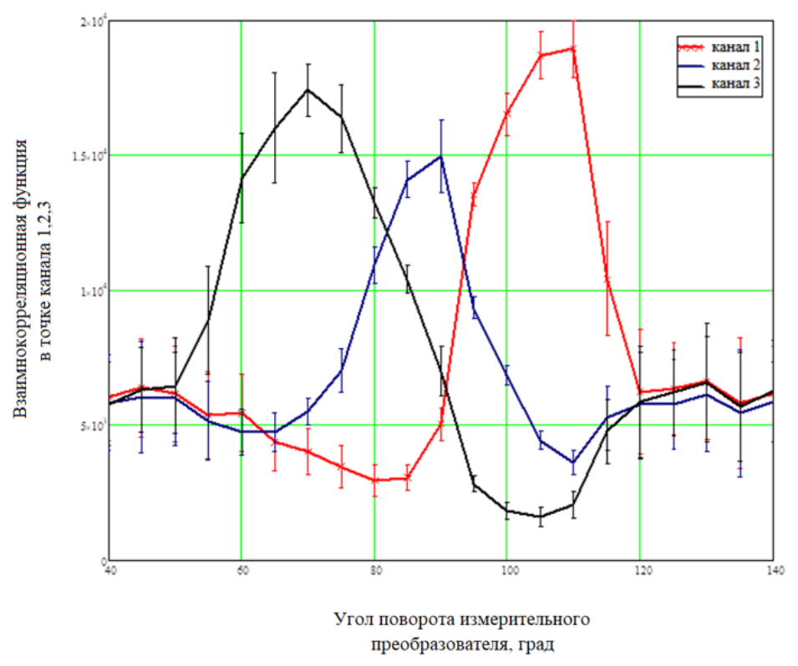
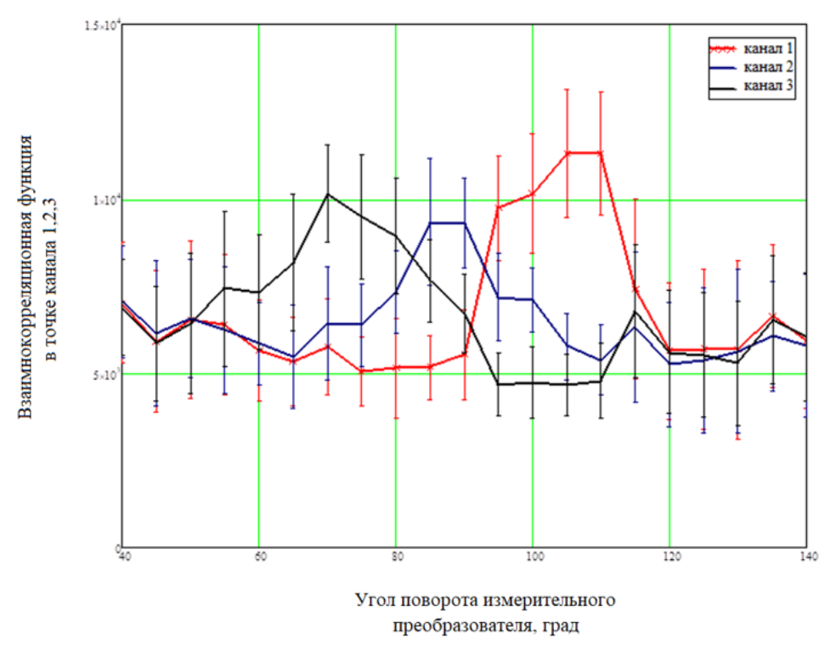
11. Результаты экспериментальных исследований
Рисунок 11 – Зависимость взаимнокорреляционной функции в точке от изменения углового положения на расстоянии S=0.35м
Рисунок 12 – Зависимость взаимнокорреляционной функции в точке от изменения углового положения на расстоянии S=0.5м

Slide 12
12. Заключение
Проведенный аналитический обзор методов обнаружения препятствий для летательных аппаратов позволил выявить преимущества и недостатки каждого метода, а также позволил выявить целесообразность использования в качестве источника задающего сигнала, генератор логистического отображения. Путем анализа обнаружения сигналов для случая последовательного сканирования и случая одновременного хаотического излучения было обнаружено что эффективность обнаружения в предлагаемом методе будет в 2,23 раза при условии если имеется 10 излучателей.
Разработан алгоритм для получения набора последовательностей некоррелируемых случайных сигналов, состоящих из 64 элементов базовой последовательности для микроконтроллера STM32.
Светоизлучающее устройство включает фильтры R1, С1, и R2, C2 и транзистор Q1 ( типа BC557) для управления светодиодами, с отдельными каналами для каждого из них. Фотоприемное устройство было разработано на основе операционного усилителя (типа TL084). В его конструкции предусмотрено устранение фоновой засветки и реализована автоматическая регулировка усиления.
Реализованный макет измерительного преобразователя имеет диапазон обнаружения от 60 до 120 градусов и был исследован на расстоянии S = (0.35 и 0.5м). Теоретический предел выбора расстояния не ограничен и может расширяться путем увеличения времени обнаружения.
Использование измерительного преобразователя сигналов на основе генератора хаоса даёт возможность проектирования конструктивно простых датчиков, для обнаружения препятствий летательных аппаратов.

Slide 13
СПАСИБО ЗА ВНИМАНИЕ!

